Slide 1
地理信息系统导论
（原著第8版）
[美] Kang-tsung Chang 原著
陈健飞 等译
2015年8月.

Slide 2
第 1 章 绪论
1.1 GIS
1.1.1 GIS 组成
1.1.2 GIS 简史
1.1.3 GIS 软件产品
注释栏 1.1 GIS软件生产商及其主要产品清单
1.2 GIS 要素
1.2.1地理空间数据
1.2.2 数据获取
1.2.3 数据属性管理
1.2.4 数据显示
1.2.5 数据探查
1.2.6 数据分析
1.3 GIS 应用
注释栏 1.2 GIS应用清单
注释栏 1.3 精准农业
注释栏 1.4 基于位置的服务和社会网络化

Slide 3
1.4 桌面GIS、网络GIS和移动技术的结合
1.4.1 网络绘制地图
1.4.2 协作网络绘制地图
1.4.3 志愿者地理信息（VGI）
1.4.4 网络和移动应用软件的意义
1.5 本书的结构
重要概念和术语
复习题
应用: 绪论
习作1：ArcCatalog 入门
习作2：ArcMap 入门
挑战性任务
参考文献

Slide 4
什么是GIS?
地理信息系统（GIS）是一种用于获取、存储、查询、分析和显示地理空间数据的计算机系统。
美国劳工部将地理空间技术列为一项快速增长的行业。(http://www.doleta.gov/brg/jobtraininitiative/)

Slide 5
GIS的组成
硬件
软件
人员
组织

Slide 6
GIS简史
20世纪60年代初期，加拿大土地勘察局开发了加拿大地理信息系统。
20世纪60年代至70年代，爱丁堡大学计算机制图，哈佛计算机图形实验室，和实验制图单元。
1969年Ian McHarg 的《自然设计》 （Design with Nature）的出版及其所包含的用于适宜性分析的地图叠置方法。
20世纪70年代，美国人口普查局的DIME（二值独立地图编码）系统中引入带有拓扑关系的城市街道网络。
20世纪90年代，GIS的主流应用。
GIS近些年的两个发展趋势：（1）GIS与其它空间数据融合（如卫星影像和GPS数据）；（2）GIS已同网络绘制地图、网络服务、社会性媒体和云计算相关联。

Slide 7
表1.1 GIS的组成要素及其与本书各章的对应关系
要素 | 章
地理空间数据 | 第02章 坐标系统 第03章 矢量数据模型 第04章 栅格数据模型
数据获取 | 第05章 GIS数据获取 第06章 几何变换 第07章 空间数据编辑
数据属性管理 | 第08章 属性数据管理
数据显示 | 第09章 数据显示与地图编制
数据探查 | 第10章 数据探查
数据分析 | 第11章 矢量数据分析 第12章 栅格数据分析 第13章 地形制图与分析 第14章 视域和流域 第15章 空间插值 第16章 地理编码和动态分段 第17章 路径分析和网络应用 第18章 GIS模型与建模_

Slide 8
GIS 应用
U.S. Geological Survey National Map 美国地质调查局国家地图
http://nationalmap.usgs.gov
Incident Information System 突发事件信息系统
http://www.inciweb.org/
National Integrated Land System 美国国家土地综合系统
http://www.geocommunicator.gov/GeoComm/index.shtm
National Weather Service 美国国家气象局
http://www.weather.gov/gis/
Hurricane Center 飓风中心
http://www.nhc.noaa.gov/
American Recovery and Reinvestment Act of 2009
2009 美国复苏和再投资 行动 http://www.recovery.gov

Slide 9
GIS 应用
U.S. Census Bureau On-Line Mapping Resources 美国人口普查局在线制图资源
http://www.census.gov/geo/www/maps/
U.S. Department of Housing and Urban Development 美国住房和城市发展部
http://egis.hud.gov/egis/
National Institute of Justice: crime mapping 美国国家司法研究所：犯罪制图
http://www.ojp.usdoj.gov/nij/maps/
Federal Highway Administration 美国联邦高速公路管理局
http://www.gis.fhwa.dot.gov/gisData.asp
Federal Emergency Management Agency: flood insurance rate map
美国联邦紧急事务管理署：洪水保险费率地图
http://www.fema.gov/plan/prevent/fhm/mm_main.shtm
Precision Farming 精准农业
http://www.csrees.usda.gov/nea/ag_systems/in_focus/precision_if_crop.html

Slide 10
GIS与其它技术综合
在线制图网站提供定位寻找不动产清单、信用社服务中心、餐馆、咖啡馆和酒店。
基于位置的服务可确定移动电话用户的位置信息，比如附近的自动取款机和餐馆，并追踪朋友、约会对象、小孩和老人。
移动GIS允许外业工人在野外收集和利用地理空间数据。
移动资源管理工具实时跟踪和管理野外工人的位置和移动资产。
汽车导航系统为司机提供实时监控、最优路线，并即时更新路况信息。

Slide 11
地理空间数据
地理空间数据是用于描述位置和空间要素（如，道路、地块和地表植被）特性的数据。

Slide 12
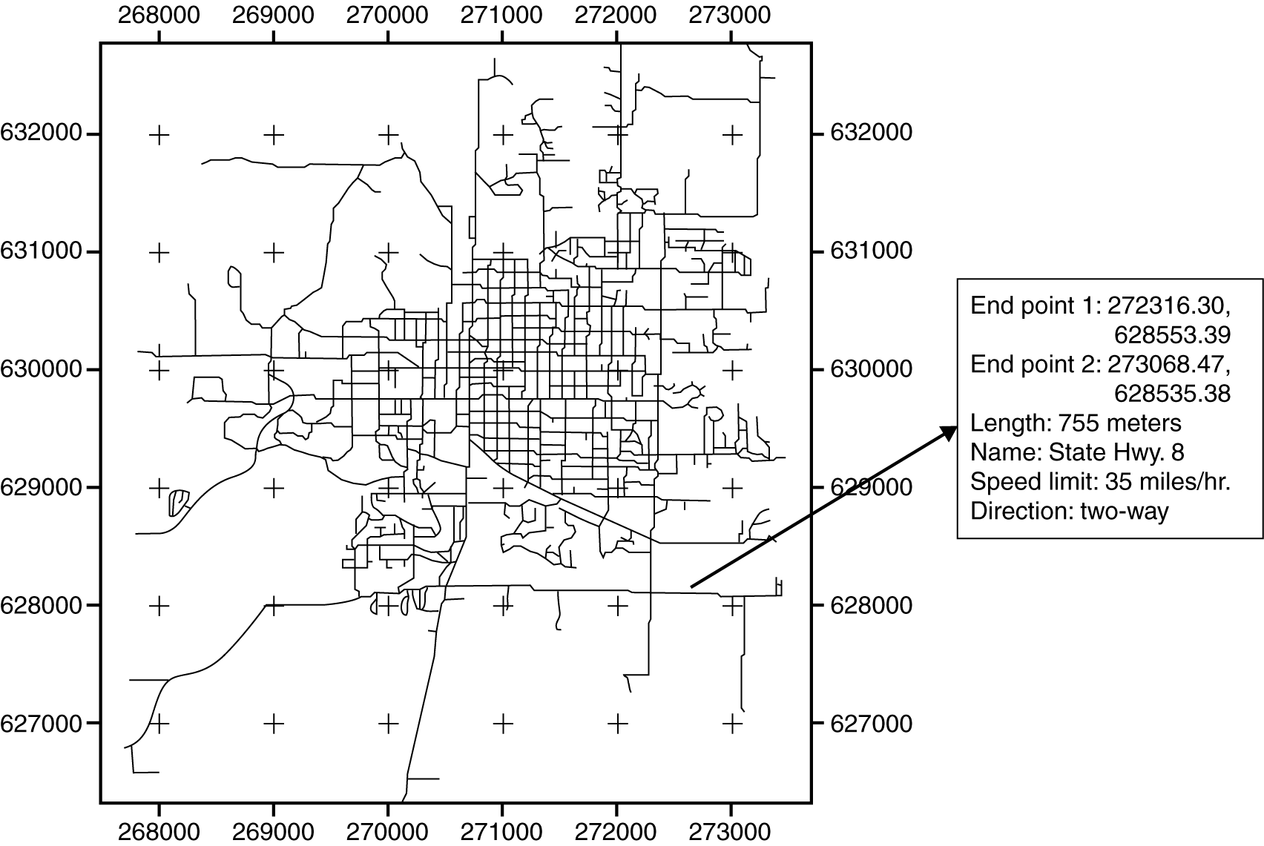
图1.1 地理空间数据实例。该街道网络基于平面坐标系统。图中右侧的方框中列出道路端点的x、y坐标值和路段的其他属性。

Slide 13
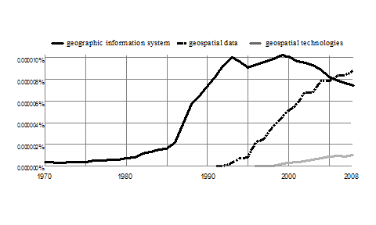
图1.2 “地理信息系统”、“地理空间数据”和“地理信息技术”在1970-2008年间 Google 英文电子版图书中出现的情况。

Slide 14
坐标系统
地理空间数据是有地理参考的。
GIS用到两个空间参考系统：地理坐标系统和投影坐标系统。
投影连接两个空间参考系统。

Slide 15
矢量数据模型
矢量数据模型用点及其x、y 坐标表达空间离散要素。
矢量数据模型可以是地理关系的或是面向对象的，拓扑或非拓扑，简单的或复合的。

Slide 16
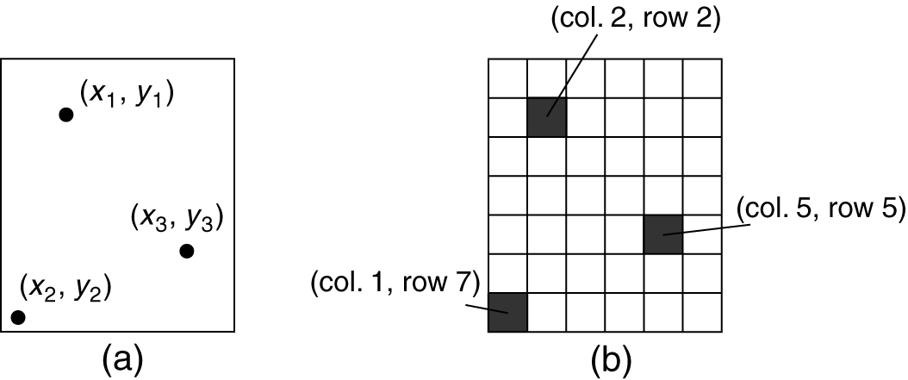
图1.3 矢量数据模型用x、y坐标表示点要素（a）, 栅格数据模型用格网中的像元来表示点要素（b）。

Slide 17
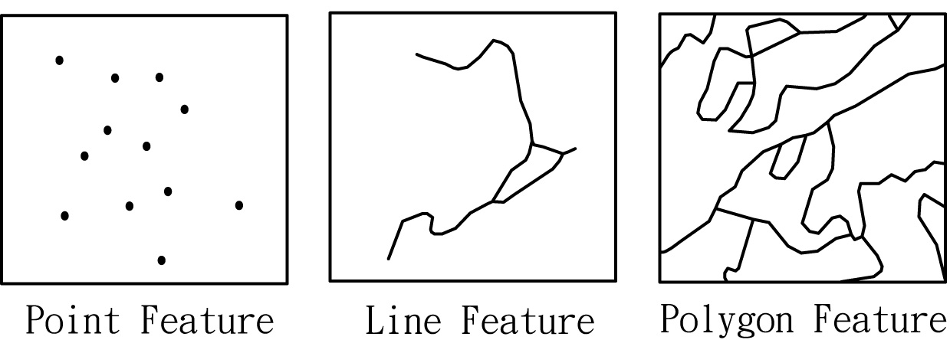
图1.4 点、线和面要素

Slide 18
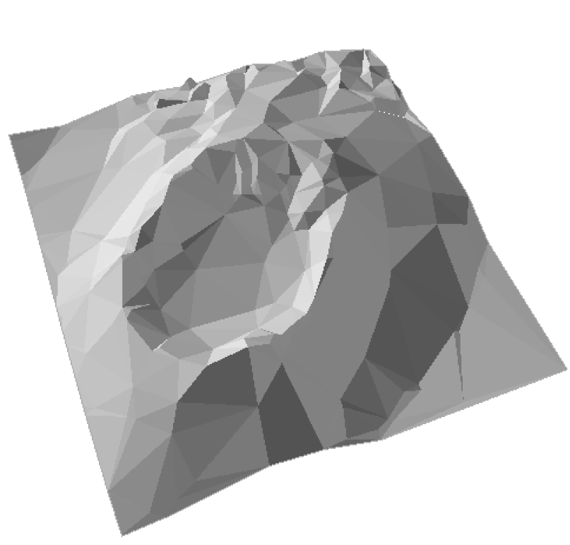
图1.5 TIN 模型的例子

Slide 19
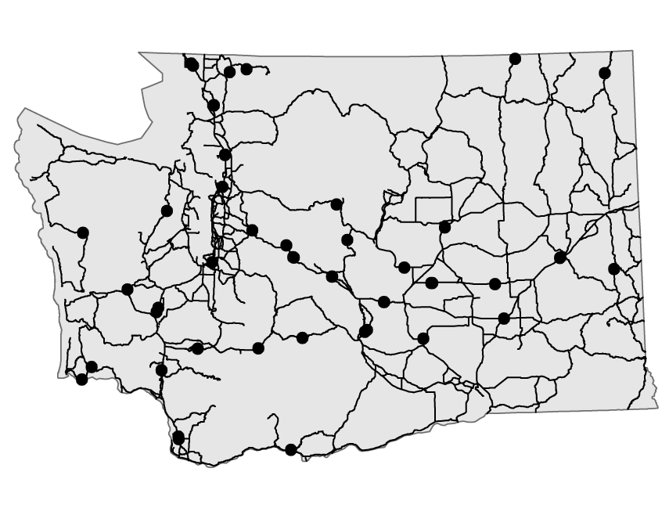
图1.6 动态分段允许休息区以点要素标绘在华盛顿州的公路线路上，这是线性参照。

Slide 20
栅格数据模型
栅格数据模型用格网和格网像元表达连续区域（如海拔和降雨量）。

Slide 21
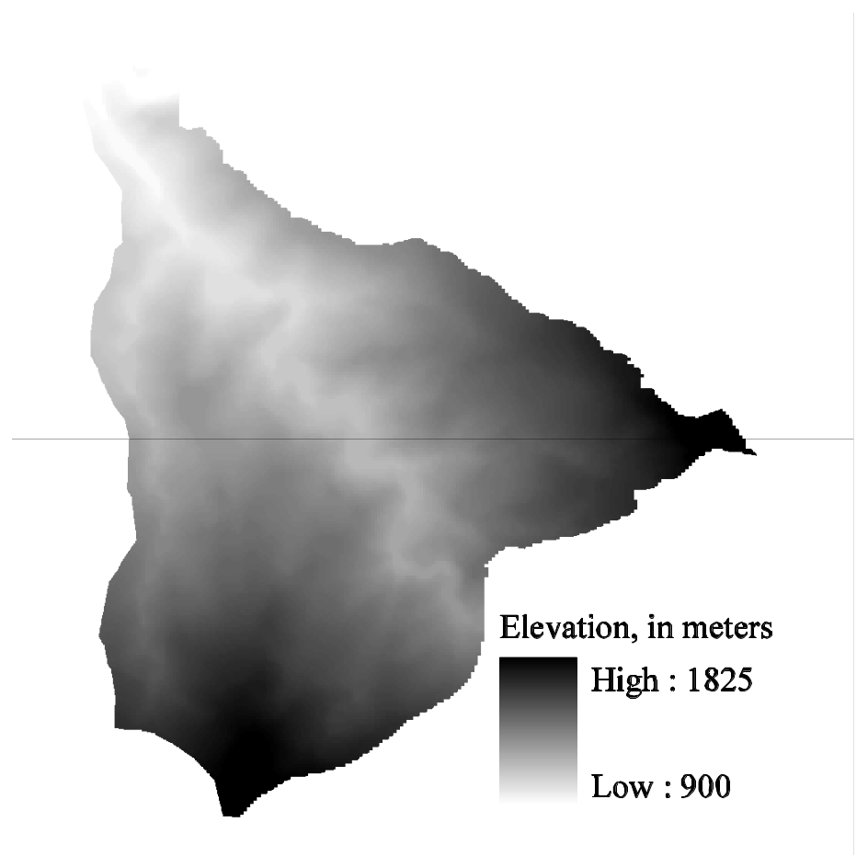
图1.7 基于栅格的海拔图层

Slide 22
数据获取
■ 自1990年代初以来,各级政府机构在美国以及其他许多国家设立了网站用于公共数据共享和指导用户到不同数据源。
■ 如果无法获得公共数据,新数据可以从纸质地图或正色摄影数字化,从卫星图像创建，或从GPS数据、调查数据、街道地址、有x和y坐标的文本文件转换而来。
■ 在GIS中,使用一个新数字化地图或从卫星图像创建的地图需要作几何变换（例如地理参照）。此外,现有的和新的空间数据必须编辑，如果它们包含数字化和/或拓扑错误。

Slide 23
属性数据管理
■ GIS通常采用数据库管理系统(DBMS)处理属性数据。
■ 属性数据在关系数据库中存为表的集合。这些表可以分别准备、维护和编辑。
■ DBMS提供连接和相关操作。

Slide 24
数据显示
■ 常规GIS操作为地图绘制,因为地图是GIS的一个界面（接口）。
■ 在GIS中，地图绘制可以是非正式或正式的。非正式的指我们查看地图上的地理空间数据, 正式的指我们为专业演讲和报告产出地图。

Slide 25
数据探查
■ 数据探查是指使用地图、表格和图进行可视化、操作和数据查询等活动。
■ GIS中的数据查询可以基于地图或基于要素。

Slide 26
数据分析
■ 用于矢量数据的两个基本分析工具是缓冲和叠置。
■ 用于栅格数据的四个基本分析工具对是局部、邻域、分区和全局操作。

Slide 27
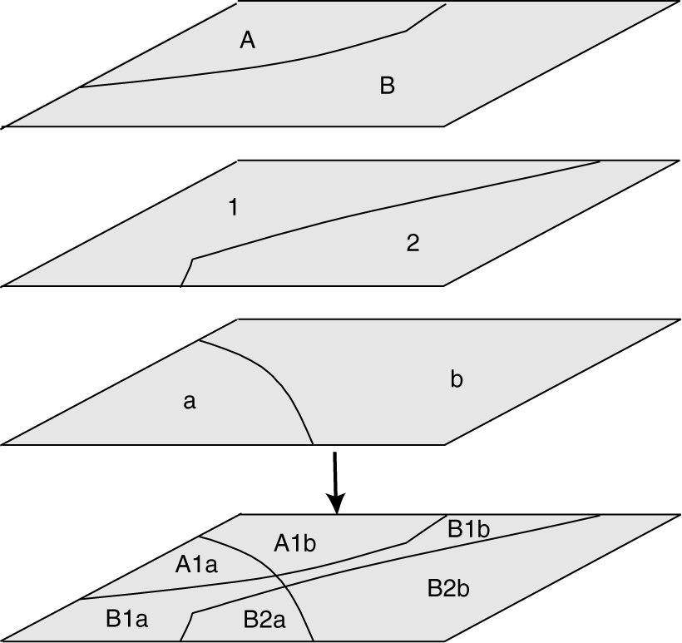
图1.8
基于矢量的叠置操作，将不同图层的几何数据和属性数据相结合创建输出图层。

Slide 28
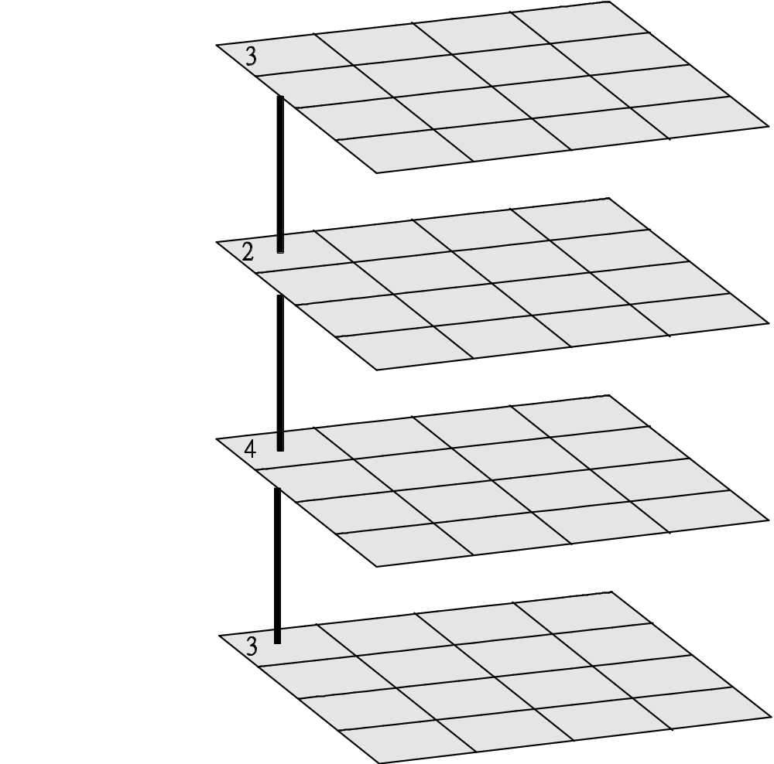
图1.9
多个栅格的栅格数据操作具有固定像元位置的优点。

Slide 29
数据分析
除了基本的分析工具,GIS数据分析还包括地形制图和分析、可视域、流域、空间插值、地理编码、动态分段、最小耗费路径、网络分析和GIS模型与建模。

Slide 30
GIS 应用
自开始以来,GIS对于以下领域就显示其重要性：土地利用规划、自然灾害评估、野生动物栖息地分析、河岸带监测、木材管理和城市规划。在过去的二十年里,上述领域使用GIS的获益已显著扩大。

Slide 31
桌面GIS、 网络 GIS和移动技术的结合
桌面GIS、 网络 GIS和移动技术的结合的最近进展包括网络绘制地图、协作网络绘制地图和志愿者地理信息。
交互式地图网站提供定位器寻找房地产上市公司、信用社服务中心,餐厅,咖啡厅和酒店。
基于位置的服务让手机用户搜索附近的银行和餐馆,等位置信息，并跟踪朋友、约会、孩子和老人。
移动GIS允许野外工作者收集并在野外访问地理空间数据。
移动资源管理工具实时跟踪和管理野外人员和实时移动资产。
汽车导航系统为司机提供转弯指导、最佳路线,和实时路况更新。

Slide 32
协作网络制图
■ 协作网络制图是Web 2.0的一个例子, Web 2.0是一个网络应用程序,它促进了以用户为中心的设计和协作。
■ 协作网络制图的例子包括Google Maps mashups 和 Google My Maps。

Slide 33
志愿者地理信息
■ 自愿者地理信息(VGI)描述由公众使用网络应用程序和服务而生成的地理信息。
■ 当VGI来自一个社区或具体的一群人,方法是公众参与GIS(PPGIS)，其结果是以社区为基础的地理信息。
■ OpenStreetMap是VGI的一个例子, 通常被描述为免费维基世界地图，对任何人都提供免费的地理数据。

Slide 34
U.S. Department of Labor: emerging fields
http://www.doleta.gov/brg/jobtraininitiative/
GIS Certificate Program
http://www.gisci.org/
U.S. Geological Survey
http://www.usgs.gov
U.S. Census Bureau
http://www.census.gov/
National Weather Service: GIS portal
http://www.weather.gov/gis/
Hurricane Center
http://www.nhc.noaa.gov/
U.S. Department of Housing and Urban Development: GIS portal
http://egis.hud.gov/
U.S. Department of Health and Human Services: data warehouse
http://datawarehouse.hrsa.gov/
Federal Highway Administration: GIS in transportation
http://www.gis.fhwa.dot.gov/apps.asp
Forest Service: geospatial service and technology center
http://www.fs.fed.us/

Slide 35
U.S. Department of Agriculture: program on precision, geospatial & sensor technologies
http://www.nifa.usda.gov/nea/technology/technology.cfm
Esri
http://www.esri.com/
Wikipedia
http://www.wikipedia.org/
Autodesk: Map 3D
http://www.autodesk.com/
Bentley Systems, Inc: Microstation
http://www.bentley.com/
Cadcorp: Cadcorp SIS
http://www.cadcrop.com
Caliper Corporation: TransCAD, Maptitude
http://www.caliper.com/
Clark Labs: IDRISI
http://www.clarklabs.org/
DIVA-GIS: DIVA-GIS
http://www.diva-gis.org/
Environmental Systems Research Institute (Esri) : ArcGIS
http://www.esri.com/

Slide 36
Intergraph Corporation: GeoMedia
http://www.intergraph.com/
International Institute for Aerospace Survey and Earth Sciences, the Netherlands: ILWIS
http://www.itc.nl/ilwis/
Manifold.net: Manifold System
http://www.manifold.net/
MapInfo Corporation: MapInfo
http://www.mapinfo.com/
Open Source Geospatial Foundation: GRASS
http://grass.osgeo.org/
Open Jump: OpenJump
http://www.openjump.org/
PCI Geomatics: Geomatica
http://www.pcigeomatics.com/
PostGIS: PostGIS
http://postgis.refractions.net/
Quantum GIS Project: QGIS
http://www.qgis.org/
SAGA User Group: SAGA GIS
http://www.saga-gis.org

Slide 37
Terralink International: Terraview
http://www.terralink.co.nz/
Google Maps Mania
http://www.googlemapsmania.blogspot.com/
Wikimapia
http://wikimapia.org
Geospatial Platform
http://www.geoplatform.gov/
Map Reporter
http://mapreporter.navteq.com

